Slide 1
平成30年度大阪府災害廃棄物対策研修
資料２
図上演習の実施方法について
大阪府循環型社会推進室資源循環課
【日時】平成３０年１２月５日
【場所】大阪府咲洲庁舎４４階
大会議室
平成30年12月５日

Slide 2
研修の目的
目的
  災害状況に身を置くことで、発生する様々な課題に対応することにより、自治体職員の災害廃棄物処理の対応力を向上する。
  研修で得た経験や知識を基に災害廃棄物処理計画の策定や組織の災害廃棄物処理体制の強化を図る。

Slide 3
図上演習の利点
図上演習の利点
  災害時の廃棄物処理業務のイメージが醸成できる。
  災害廃棄物処理の手順や課題を理解し、次に取り組むべきことが明確になる。
  連携の必要性が確認できる。
  災害対応に必要な人的ネットワークを醸成できる。

Slide 4
図上演習について
図上演習とは
  広義の図上演習にはワークショップ形式の「討論型図上演習」も含まれることがあります。
  今回は「対応型」の図上演習です。
  「対応型」は、模擬的な災害状況に身を置き、その中で発生する様々な課題（例：住民から「ごみの出し方が分からない」という問い合わせ） に机上で対応します。
  具体的には、「コントローラー」 から発出される課題や災害状況（「状況付与」）に対し、研修参加者（「プレイヤー」） がグループで対応を協議し、その結果をコントローラーに返すことを繰り返します。

Slide 5
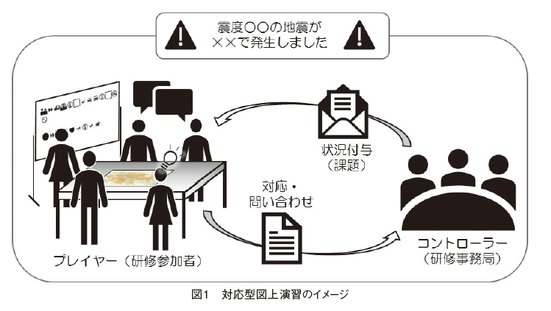
図上演習のイメージ

Slide 6
プレーヤー・コントローラーについて
プレーヤーとは
  研修の参加者です。
  仮想災害状況の中で、庁舎内の災害廃棄物担当部局として災害廃棄物対応にあたります。
  机上で行うという図上演習の性質上、災害廃棄物担当職員のうち、庁舎内で業務にあたっているもののみがプレイヤーに相当します。
コントローラーとは
  仮想災害の世界において、庁舎内の災害廃棄物担当部局以外の全ての役割を演じます。
  例えば、「住民」、「仮置場担当職員」、「危機管理室」、「環境省近畿地方環境事務所」、「民間機関」等

Slide 7
府と被災市、国等の関係図
環境省近畿地方環境事務所
民間団体
大阪府
◎災害廃棄物担当職員
府災害対策本部
被災市
◎災害廃棄物担当職員
市災害対策本部
仮置場の職員
収集担当職員
民間事業者
住民

Slide 8
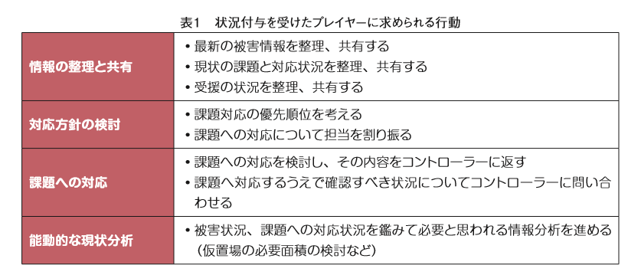
状況付与を受けたプレーヤーに求められること

Slide 9
コントローラーについて
各組織がコントローラーになり担当
大阪府産業資源循環協会
大阪府清掃事業連合会
大阪湾広域臨海環境整備センター
環境省近畿環境事務所
奈良県
市危機管理室
市収集担当者
仮置場の職員
住民
大阪府コントローラが担当

Slide 10
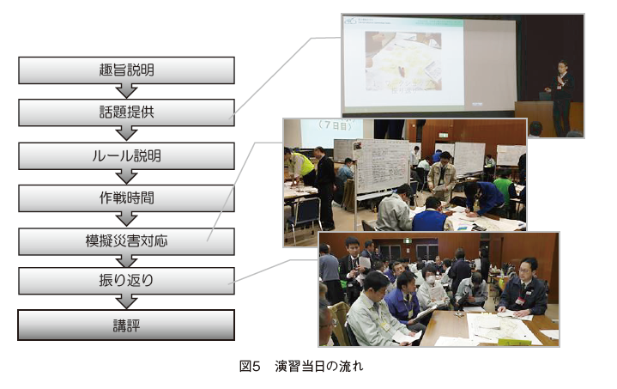
図上演習の進め方

Slide 11
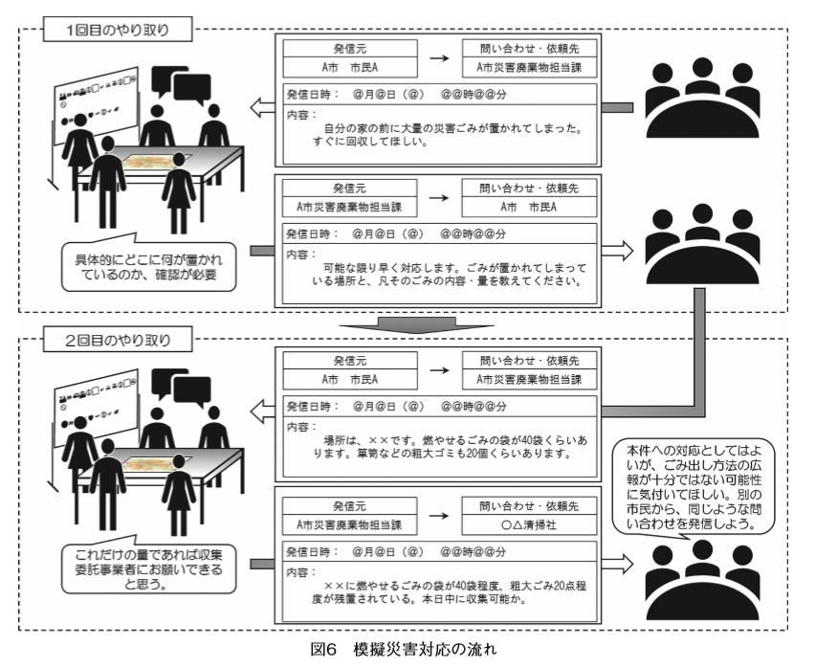
具体的な流れについて

Slide 12
作戦タイムについて
作戦時間
  図上演習参加者が自分の役割を自覚し、積極的に模擬災害対応にあたることが重要です。
  グループ内の役割分担を決めておきましょう。
    （必須役割）
    リーダー、メモ係（20分ごとに交代）、発表係（リーダー以外）
  演習手順・資料の確認をしっかりしましょう。

Slide 13
第３部のプログラム
午前 | プログラム
10：40～11：20（40分） | 図上演習の実施方法
11：20～11：40（20分） | 作戦タイム（役割決定、資料の読み込み等）
昼食休憩11:40～12:40
午後 | プログラム
12：40～14：50 （130分） | 「一次仮置場の設置・運用について」（110分） ○発表（災害対策本部への報告を想定）（20分） （被災市３グループ）
14：50～15：10（20分） | 休憩
15：10～17：10 （120分） | 「災害廃棄物の処分について（二次仮置場を含む）」（70分） ○発表（災害対策本部への報告を想定）（20分） （被災市２グループ、大阪府） ○振り返り（20分） ○全体を含む講評（10分）

Slide 14
被害の状況
地震の被害
  府内中部で発生
  最大震度６強の地震
    ８月６日（月）発生１日目 天気：晴
    ８月９日（水）発生３日目 天気：曇
    ８月13日（月）発生７日目 天気：曇時々雨
    ８月20日（月）発生14日目 天気：晴

Slide 15
被災市の状況（１／２）
被災市について
  基礎情報
    人口：30万人
    周辺自治体：Ｖ市、Ｗ市と隣接
    一日の生活ごみの排出量：300トン
    収集体制：
    直営：委託＝２：８
    パッカー20台、２トントラック２台、人員：15人
    焼却施設：200ｔ／日×２炉、破砕施設：無し
  被害状況
    全壊（木造30件 非木造10件）
    半壊（木造150件 非木造40件）

Slide 16
被災市の状況（２／２）
  事前の災害廃棄物対策
    市の災害廃棄物処理計画は未策定
    仮置場の候補地は平時にリスト化済み
    市町村・一部事務組合でエリア毎に災害時の廃棄物処理協定を締結済み
    大阪府が民間団体と締結している、災害廃棄物の収集・運搬・処分・仮置場の管理等に関する協定に基づき、府に協力要請し、当該団体に協力を得ること可能

Slide 17
それでは一度やってみましょう
【状況付与】
Ｔ О：被災市
ＦＲＯＭ：焼却施設の職員
内 容：施設が破損し、当面稼働できる見込みが立たない。
府内の他市等にごみの受入れが可能か、大阪府に問
い合わせをしてほしい。

Slide 18
（参考資料）
国立開発研究法人 国立環境研究所
災害廃棄物に関する研修ガイドブック 対応型図上演習編３

